Slide 1
Usability of The Interactive System

Slide 2
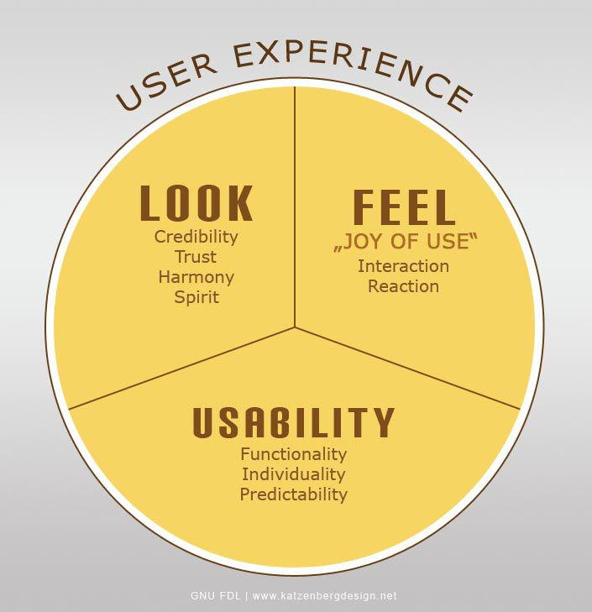
Các yếu tố trong trải nghiệm
How Product look
How it feels to use the Product
Ease of Use of the Product

Slide 3
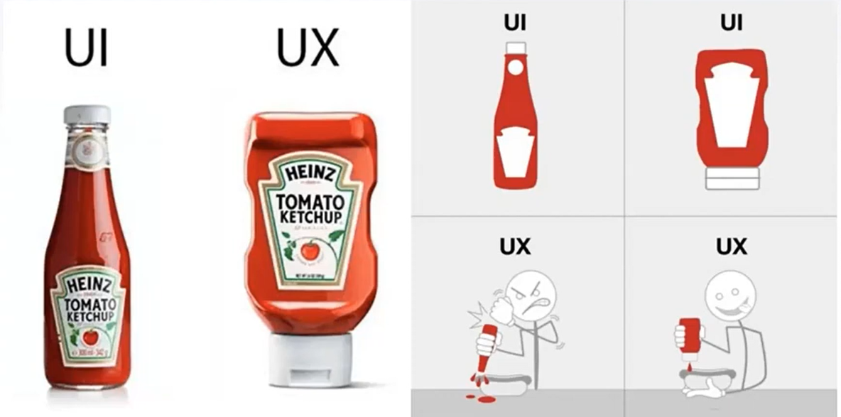
Usability Example

Slide 4
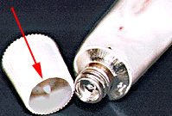
Example of Usability
How to get toothpaste

Slide 5
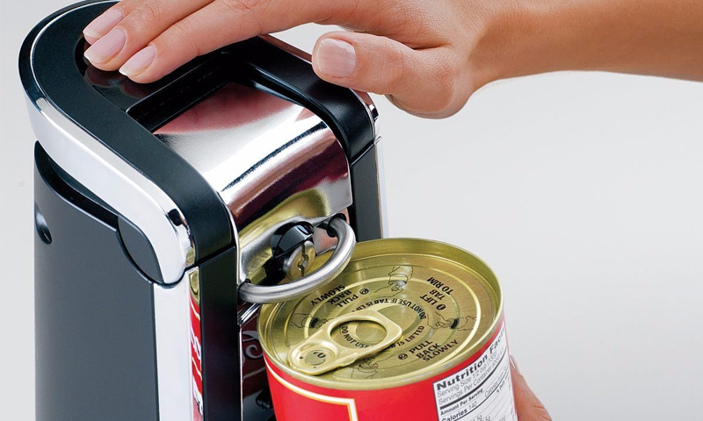
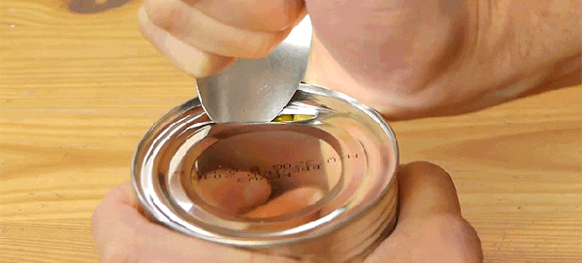
Example of Usability
Box without handles
Difficult to Open
Easy to Open

Slide 6
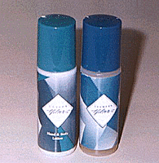
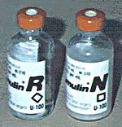
Example of Usability
Bottles look the same but contain different substances
Shampoo
Hairconditioner
Insulin R
Insulin N

Slide 7
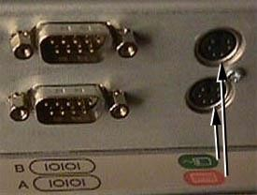
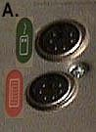
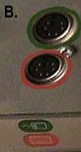
Example of Usability
Where to plug the mouse?
Labels that go with the object
Solutions
Use the color corresponding to the object
The mouse and keyboard ports are quite similar
Which port does the blue label correspond to?

Slide 8
Definition of Usability
The effectiveness, efficiency and satisfaction with which specified users achieve specified goals in particular environments.
Effectiveness (Sự hiệu quả): the accuracy and completeness
Efficiency (Hiệu suất): the resources
Satisfaction (Sự hài lòng): the comfort and acceptability of the work system
Notes:
Khả năng sử dụng là mức độ mà một sản phẩm có thể được sử dụng bởi những người dùng đã được xác định để đạt được các mục tiêu đã xác định một cách hiệu quả, hiệu suất và thỏa đáng trong bối cảnh sử dụng cụ thể. (ISO 9241)

Slide 9
Definition of Usability
The ability of the system to be used by humans easily and effectively
Usability is a quality attribute that assesses how easy user interfaces are to use, also refers to methods for improving ease-of-use during the design process.
Usability is a component of user experience (UX) design. (Nielsen Norman)

Slide 10
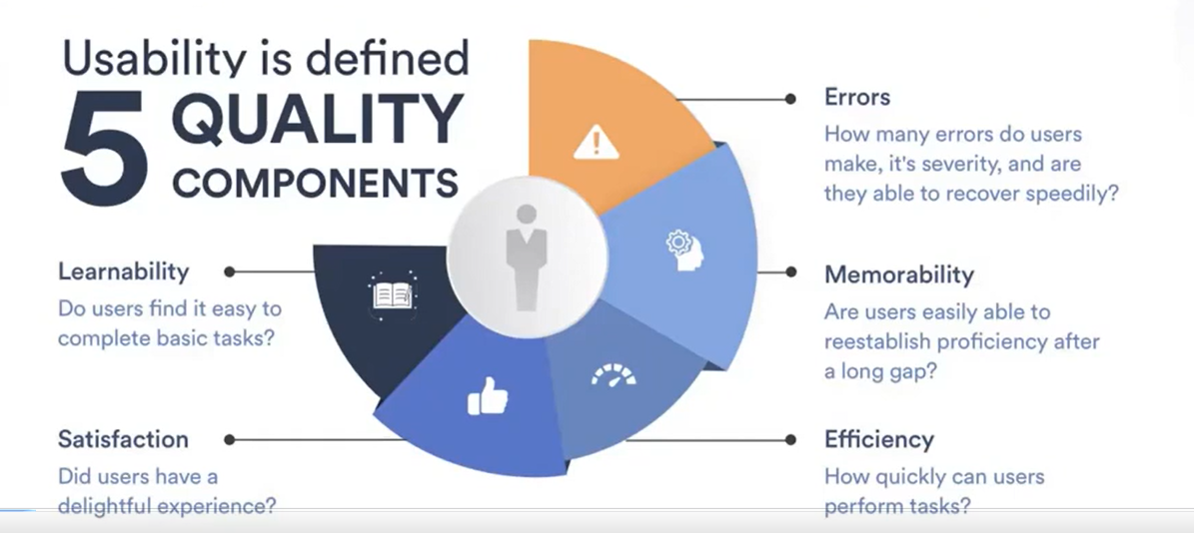
Definition of Usability
Notes:
The effectiveness, efficiency and satisfaction with which specified users achieve specified goals in particular environments.

Slide 11
Usability – Learnability (Dễ học)
Learnability: How easy is it for users to accomplish basic tasks the first time they encounter the design?
Khả năng dự đoán (Predictability): Thiết kế giúp cho người dùng có thể xác định được kết quả của hoạt động như thế nào.
Khả năng nhận biết (Recognizable): Cần phải thiết kế để đảm bảo người dùng có thể nhìn thấy và hiểu một cách rõ ràng những gì mà hệ thống cung cấp.

Slide 12
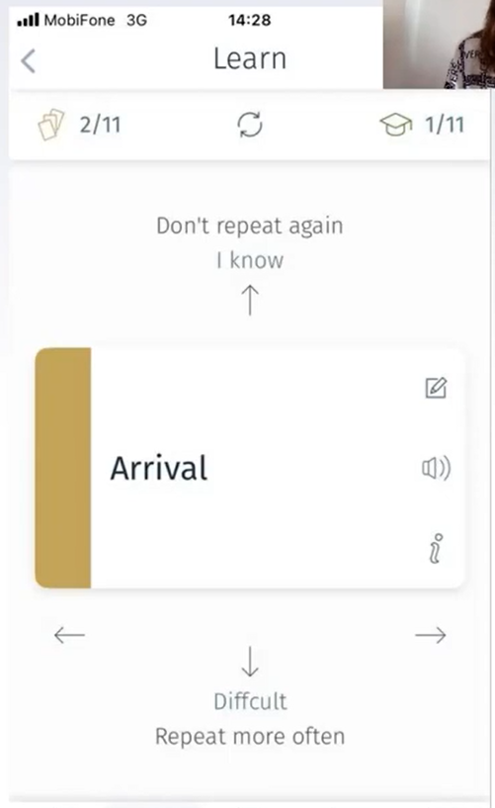
Ví dụ

Slide 13
Usability – Efficiency (Hiệu suất)
Once users have learned the design, how quickly can they perform tasks?
Điều hướng (Navigation): Cung cấp cho người dùng khả năng di chuyển xung quanh các phần của hệ thống
Điều khiển (Control): Cho phép người dùng kiểm soát được nội dung của họ
Phản hồi (Response): thông tin phản hồi rõ ràng và nhất quán, thời gian phản hồi nhanh và liên tục
Sự thông minh (Intelligent): Cung cấp những tích năng tiện ích và thông minh

Slide 14
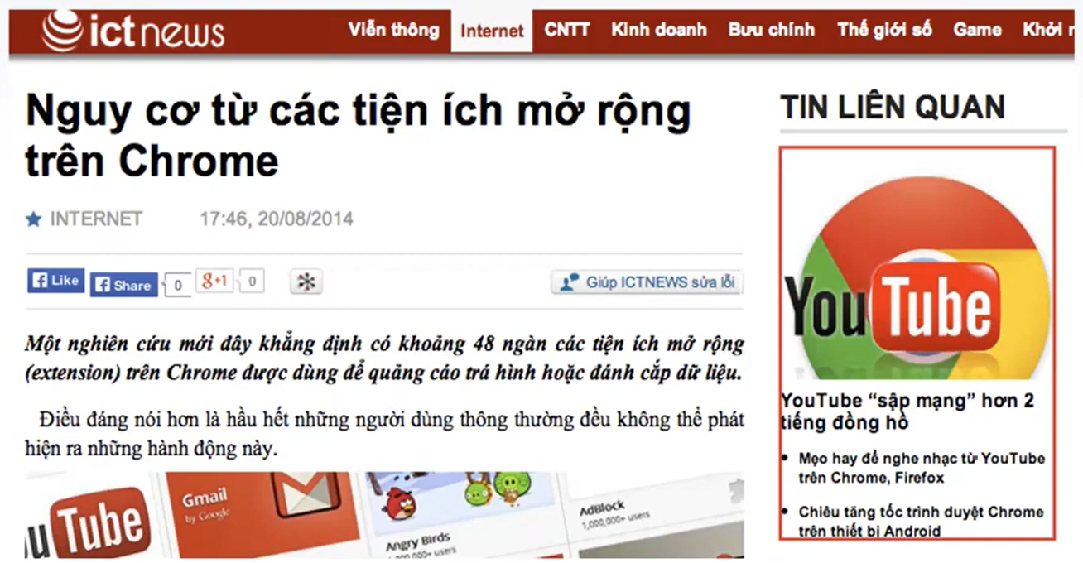
Ví dụ: Điều hướng

Slide 15
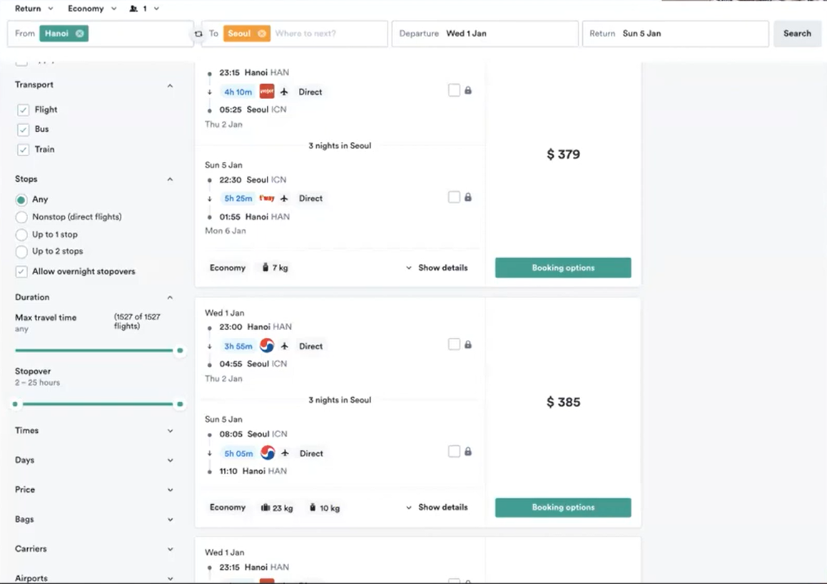
Ví dụ: Điều khiển

Slide 16
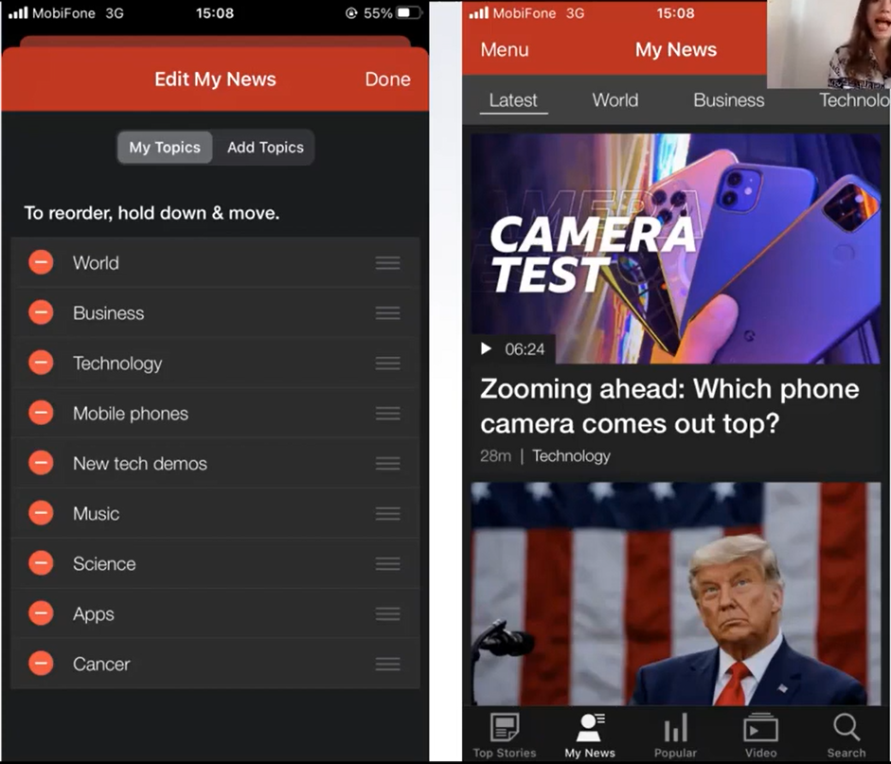
Ví dụ: Điều khiển cá nhân hóa

Slide 17
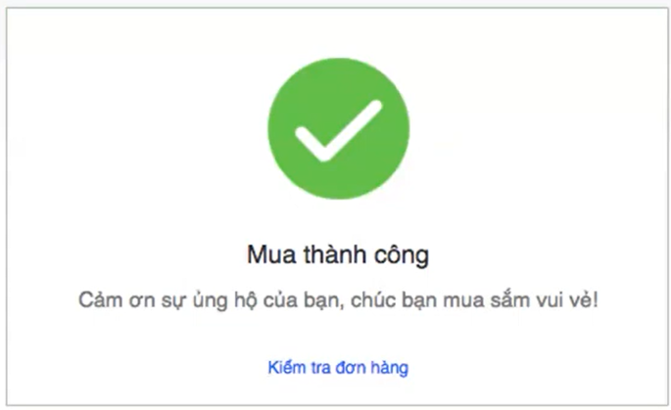
Ví dụ: Phản hồi

Slide 18
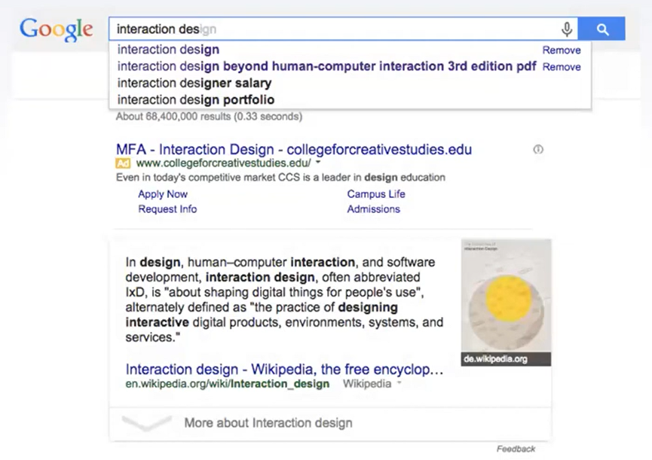
Ví dụ: Sự thông minh

Slide 19
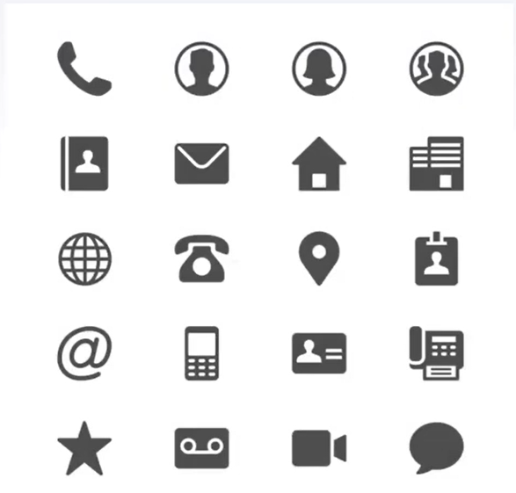
Usability – Memorability (Dễ nhớ)
When users return to the design after a period of not using it, how easily can they reestablish proficiency?
Quen thuộc (Familiar): Dùng các ngôn ngữ, biểu tượng quen thuộc với người dùng

Slide 20
Usability – Memorability (Dễ nhớ)
Tính nhất quán (Consistent): Users should not have to wonder whether different words, situations, or actions mean the same thing. Follow platform conventions

Slide 21
Usability - Errors
How many errors do users make, how severe are these errors, and how easily can they recover from the errors?
Lỗi không nghiêm trọng: Người dùng hoàn toàn có thể tự sửa chữa lỗi của họ.
Lỗi trung tính: Lỗi không để lại hậu quả cho người dùng.
Lỗi nghiêm trọng: Lỗi gây ra những kết quả xấu cho người dùng.

Slide 22
Usability - Errors
Khắc phục lỗi
Cảnh báo (Recommence): Cung cấp những cảnh báo cho người dùng về nguy cơ mà họ có thể gặp phải do những sai lầm trong hành động của họ
Tự bảo vệ (Selt-Protected): Cho phép hệ thống có chế độ tự bảo vệ giúp người dùng tránh được những nguy hiểm do những lỗi gây ra.
Khả năng phục hồi (Recoverable): Cho phép người dùng khôi phục lại, sửa chữa lại từ những sai lầm gây ra.

Slide 23
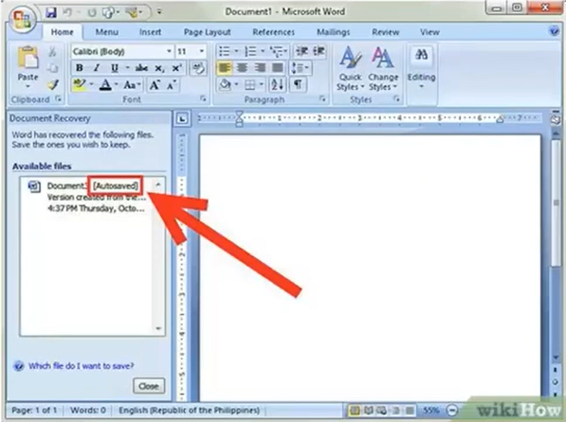
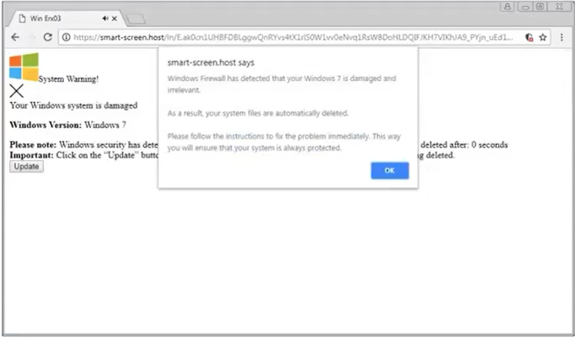
Ví dụ: Tự bảo vệ

Slide 24
Usability - Satisfaction
How pleasant is it to use the design?
Tính linh hoạt (: Hệ thống cho phép có nhiều cách làm việc với các loại người dùng có trình độ, kinh nghiệm và sự quan tâm khác nhau.
Phong cách thiết kế: Những mẫu thiết kế cần thể hiện được phong cách và hấp dẫn tuỳ thuộc vào đối tượng mục tiêu.
Hệ thống tương tác thân thiện, tránh những thay đổi đột ngột, gián đoạn quá trình tương tác của người dùng.

Slide 25
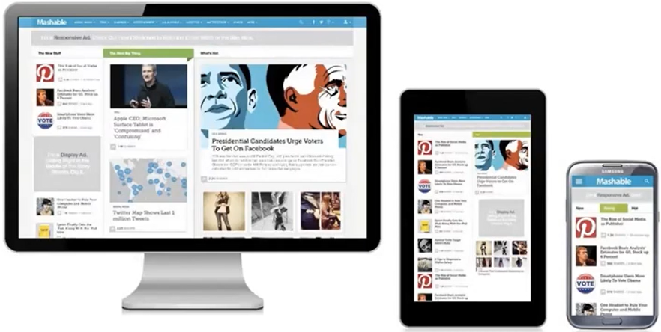
Ví dụ: web responsive design

Slide 26
Principles of system design with Usability
Clarity
Feedback
Suggestions
Conventions

Slide 27
Principles of Usability Design
Clarity
The related system part must be visible
Users are aware of the current state of the system and need to know what action to take
Ex: When hovering to any point on the screen, you must know What if the mouse button is pressed?

Slide 28
Principles of Usability Design
Feedback: When there is any change, it needs to be visible
Ex: When deleting files
Feedback Types: Visual, Sound, Tactile

Slide 29
Principles of Usability Design
Suggestions
A set of actions or procedures that can be performed on an object
The ability to imagine helps determine how to use objects just by observing them
Example physical object:
Door handle rotation suggestion
Key suggested press

Slide 30
Example of GUI suggestion:
Indent elements when you can't click on them
Elements with white backgrounds and blinking cursors can be editor
Element with a gray background that cannot be edited
Element with suggestion gray is disabled

Slide 31
Principles of Usability Design
Conventions
Cultural constraints, depending on the culture different
Accepted from time to time
Light switch US: Turn down is off England: Turn it on is off
Faucet valve US: Counter-clockwise is open England: Counter-clockwise is closed

Slide 32
Principles of Usability Design
Conventions
Red
US: Dangerous
Egypt: Die
India: Living
China: Happiness
Keyboard
QWERTY: English
AZERTY: French

Slide 33
Principles of Usability Design
Rules
Learnability: Interoperable systems must be easylearn
Ease of use: Interactive systems must be effective in helping users achieve their goals
Flexibility: Interactive systems must adapt to different circumstances
Emotion: Interactive systems must make users feel comfortable

Slide 34
Principles of usability system design
Why follow these principles?
These principles help you stay focused on your goals
It makes it possible to measure to what extent the set goals are being accomplished.
This is a method that has been used to evaluate adesign!!!!!

Slide 35
Human-Computer Interaction
Question & Answer

